Slide 1



Challenge Nexialog/MOSEF
19 Janvier 2023

Slide 2
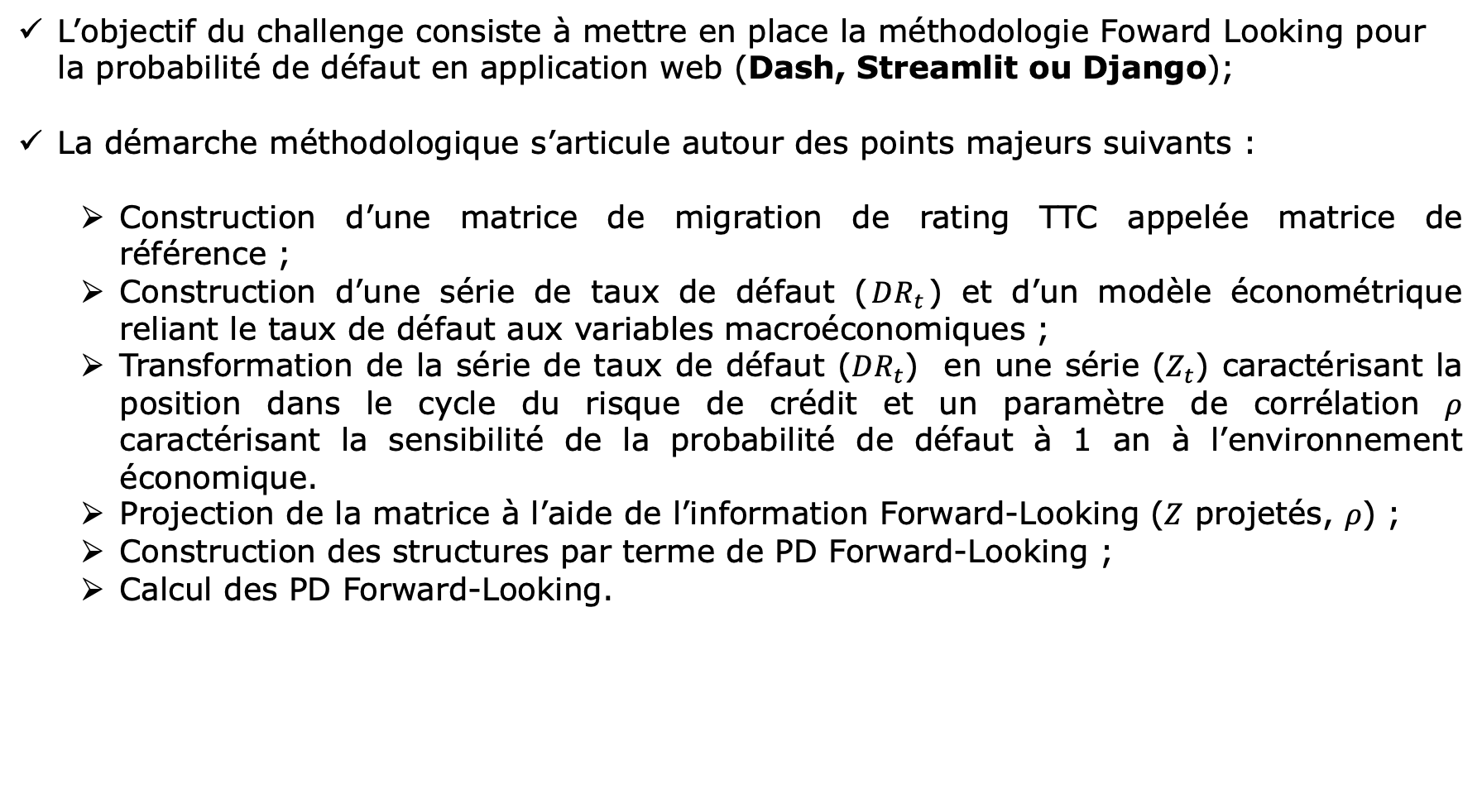
Objectif
L’objectif du challenge consiste à mettre en place la méthodologie Foward Looking pour la probabilité de défaut en application web (Dash, Streamlit ou Django);
La démarche méthodologique s’articule autour des points majeurs suivants :
Construction d’une matrice de migration de rating TTC appelée matrice de référence ;
Construction d’une série de taux de défaut ($DR_{t}$) et d’un modèle économétrique reliant le taux de défaut aux variables macroéconomiques ;
Transformation de la série de taux de défaut ($DR_{t}$) en une série ($Z_{t}$) caractérisant la position dans le cycle du risque de crédit et un paramètre de corrélation $ρ$ caractérisant la sensibilité de la probabilité de défaut à 1 an à l’environnement économique.
Projection de la matrice à l’aide de l’information Forward-Looking ($Z$ projetés, $ρ$) ;
Construction des structures par terme de PD Forward-Looking ;
Calcul des PD Forward-Looking.

Slide 3
Données
Historique des notations :
Table 1 (base_1.cvv ou format sas) : historiques de notation sur la période 201001 à 201712;
Table 2 (base_2.csv ou format sas) : historiques de notation sur la période 201801 à 202012;
Pas mensuel -> l’idée est de les prendre en pas trimestriel;
Granularité : niveau tiers;
Pays : Italie ;
Périmètre : Grand Public (particulier );
Variables et données:
ID tiers
Classe de risque
Date de traitement
Séries des taux de passage en défaut sur la période 201001 à 201912 (WE12 201001-201912.xlsx)
Série temporelle des taux de défaut sur un pas trimestrielle (format Excel 201001 à 201912)
Séries des variables macroéconomiques
Scénario Macroéconomiques

Slide 4
RENDU
Le rendu doit contenir :
Un Requirements.txt
Un Readme
Les scripts python
Un script main permettant de lancer l’application
Un power point pour présenter le projet
Date de rendu le 13 avril 2023

